Slide 1
Lansarea și monitorizarea aplicațiilor web.
Ministerul Educației și Cercetării al Republicii Moldova
IP Colegiul “Iulia Hasdeu” din Cahul
Lecția 14 – Planificarea aplicațiilor Web

Slide 2
01
Stabilirea numelui de domeniu
Cuprins
Stabilirea serverului web
02
03
Organizarea structurii proiectului
Transferul fișierelor
04

Slide 3
Publicarea unei pagini web
Publicarea unei aplicații web implică procesul de punere în funcțiune a codului și a resurselor asociate acesteia pe un server accesibil publicului prin intermediul internetului.
Web hosting-ul este serviciul care oferă spațiu pe un server pentru a găzdui aceste resurse și a face posibilă accesarea lor de către utilizatori. Acest serviciu permite stocarea fișierelor, bazelor de date și a altor resurse necesare pentru funcționarea aplicației, oferind în același timp lățime de bandă și alte facilități pentru a asigura accesul rapid și eficient al utilizatorilor la aplicație. În esență, publicarea unei aplicații web implică încărcarea codului și a resurselor asociate pe serverul web hosting-ului, configurarea domeniului și a altor setări relevante, astfel încât aplicația să fie accesibilă și funcțională pentru utilizatori.

Slide 4
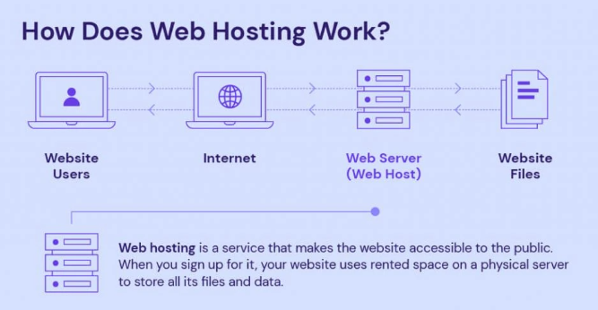

Slide 5
Stabilirea numelui de domeniu
Clasificare
Numele de domeniu este cel care da identitate site-ul pe Web. Acesta va face parte din adresa URL a fiecarei pagini si va oferi site-ului o prezenta distincta pe Web. Pe Web exista mai multe domenii principale care pot fi grupate astfel:
comerciale .com
educationale .edu
guvernamentale .gov
furnizorii de servicii de retea .net
instituții non-profit .org
domeniile corespunzatoare tarilor lumii
(.ro - pentru Romania)
Obținerea numelui de domeniu
Avantaje și dezavantaje

Slide 6
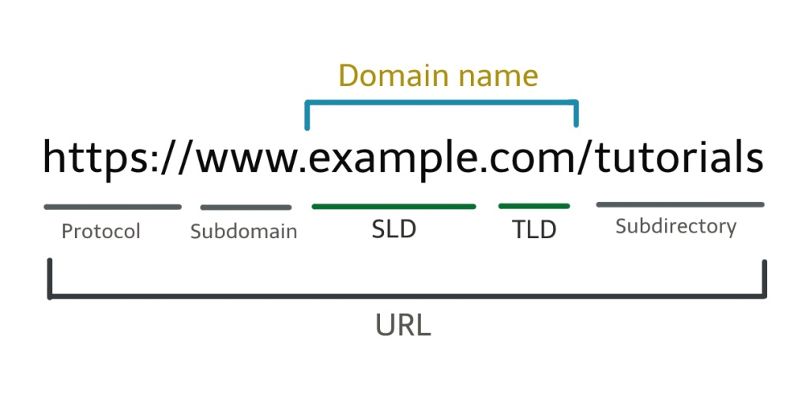

Slide 7
Stabilirea numelui de domeniu
Clasificare
Optiunea domeniului platit asigura o prezenta stabila si credibila pe Web. Achizitionarea si inregistrarea unui domeniu nu este foarte costisitoare si asigura site-ului o identitate serioasa si credibilitate. Fiind proprietarul unui domeniu se poate schimba locatia site-ului fără sa fie necesară schimbarea domeniului.
Adresa URL a site-ului in cazul unui domeniu platit va fi de forma:
http://www.nume_site.com
Lista de gazde web cu taxa
www.cnet.com/internet
www.findahost.com
www.hostfinders.com
www.hostindex.com
www.tophosts.com
Obținerea numelui de domeniu
Avantaje și dezavantaje

Slide 8
Stabilirea numelui de domeniu
Pentru a obtine un nume de domeniu gratuit se apeleaza la companii on-line care ofera astfel de domenii si spatiu de gazduire pentru site. Pentru cei care realizeaza pentru prima data un site Web este chiar indicat sa foloseasca pentru publicarea site-ului un domeniu si un serviciu de hosting gratuite.
Un domeniu gratuit poate aduce si multe dezavantaje site-ului, cum ar fi: restricții, atât în ceea ce privește cantitatea, cât și tipul de date ce pot fi stocate, obligativitatea afișării în paginile proprii a unui banner pentru furnizorul de gazduire. De asemenea prima judecata de valoare asupra unui site este facuta pe baza numelui sau de domeniu.
In cazul unui domeniu gratuit adresa URL a site-ului va fi:
http://www.numefirmagazda.com/~nume_site sau
http://www.nume_site.numefirmagazda.com
Clasificare
Obținerea numelui de domeniu
Avantaje și dezavantaje

Slide 9
Stabilirea serverului web
Pentru a determina ce fel de cont se potrivește site-ului creat înainte de a publica site-ul pe Web este necesară o evaluare a necesităților de acces. În această etapă sunt necesare cunoașterea necesităților de natura tehnica cum ar fi: lățimea de bandă, mediul de transmisie (antena satelit, cablu cu fibre optice, unde radio), tipul de server folosit, asistenta tehnica oferita.
Exista 3 opțiuni de găzduire:
Instalarea unui server Web propriu
Utilizarea serverului Web al providerului de servicii Internet
Utilizarea unui server Web aparținând unei firme care oferă
servicii de hosting

Slide 10
Instalarea unui server Web propriu este solutia cea mai costisitoare, dar și cea care oferă avantaje semnificative. Dacă dispunem de o conexiune dedicată se pot furniza servicii Web 24 de ore/zi utilizatorilor. Exista un control complet asupra serverului Web si se poate publica orice se doreste. Avand un server propriu putem avea propriul domeniu care va stabili o prezenta distincta pe Web.
Adresa URL va avea forma urmatoare:
http://www.nume_firma.com/
Costurile necesare echipamentului hardware, conexiunii la Internet, configurarii si intretinerii unui server propriu depășesc, însă, posibilitățile unui utilizator obișnuit.
20%

Slide 11
Utilizarea serverului Web al providerului de Internet este o optiune economica. Furnizorii de servicii Internet ofera in cadrul contului de acces si un anumit spatiu pe serverele proprii pe care se poate plasa site-ul, fara a percepe taxe suplimentare. Spațiul oferit este de obicei mic (1-3 Mb) si nu sunt oferite facilități pentru crearea de pagini dinamice. Dacă se dorește obținerea de facilități suplimentare trebuie de plătit în plus.
Un cont la un provider ISP este o optiune economica dar, in acelasi timp, limitată. Nu există control al serverului Web, serviciile adiționale rămân la latitudinea providerului.
Adresa URL va arata astfel:
http://www.provider.com/~nume_site
30%

Slide 12
Utilizarea unui serviciu de hosting plătit reprezintă cea mai bună soluție din punctul de vedere al raportului servicii/pret . Ofertele sunt numeroase si variate ca preț. înainte de a alege trebuie realizat un studiu comparativ al ofertelor în privința spațiului pus la dispoziție, al traficului impus precum si al prezentei diverselor facilități: scripturi CGI, baze de date, email personalizat, al modului de transfer al fițierelor, etc. trebuie avut in vedere ca site-ul se poate dezvolta ulterior, astfel încât spațiul de stocare rezervat la început poate deveni insuficient.
Adresa URL a site-ului va avea forma următoare:
http://www.nume_site.com
50%

Slide 13
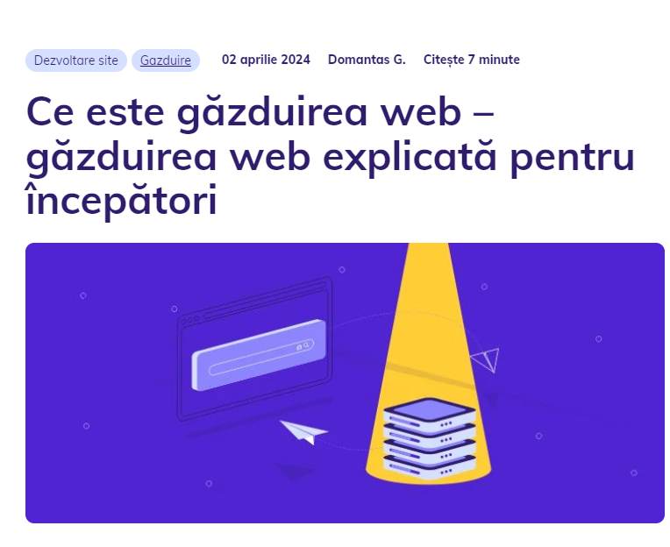
https://www.hostinger.com/tutorials/what-is-web-hosting/

Slide 14
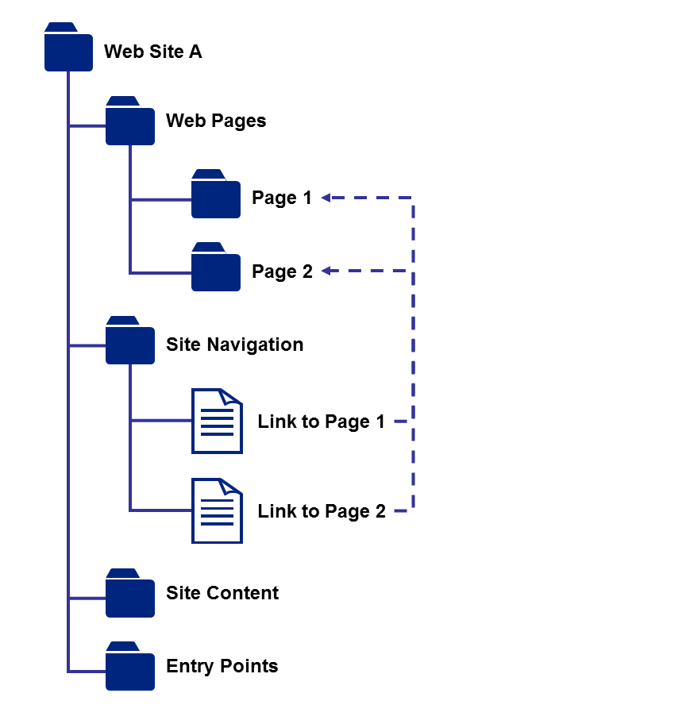
Organizarea și
denumirea fișierelor

Slide 15
Organizarea și denumirea fișierelor
Serverul Web are un director 'radacina' (root) unde vor fi stocate toate fisierele site-ului. Este indicat sa se organizeze fisierele care fac parte din site pe computerul personal exact asa cum ele vor fi organizate pe serverul Web. Folder-ul unde veți stoca aceste fișiere pe computerul personal va juca rolul directorului 'radacina' al serverului. In directorul 'radacina' va fi plasat fișierul care va contine pagina 'home' a site-ului, acest fișier fiind denumit de obicei index.html .

Slide 16
Organizarea și denumirea fișierelor
Repartizarea în directoare
Dacă site-ul este de mici dimensiuni se pot plasa toate fișierele in același director. Dacă site-ul este mai mare, este recomandat să se creeze pentru fiecare secțiune principala a site-ului cate un subdirector care va conține fișierele asociate acelei secțiuni. Subdirectoarele pot conține la rândul lor cate un fișier index.
Stocarea imaginilor
Denumirea fișierelor

Slide 17
Organizarea și denumirea fișierelor
Repartizarea în directoare
Pentru stocarea imaginilor se poate crea un subdirector special in directorul rădăcina. Calea de la pagina care apelează o imagine la imaginea respectiva trebuie sa fie aceeași și pe computerul personal si pe server, in caz contrar imaginile nu se vor afișa după ce site-ul a fost transferat pe server.
Stocare a imaginilor mai poate fi realizata si prin crearea unui subdirector destinat imaginilor, plasat in subdirectorul fiecărei pagini. Aceasta metoda imbunătățește viteza de încărcare a imaginilor în pagini, prezinta însă dezavantajul este necesar să se rețină mai multe copii ale aceleiași imagini in diferite subdirectoare, in funcție de paginile unde este folosita.
Stocarea imaginilor
Denumirea fișierelor

Slide 18
Organizarea și denumirea fișierelor
Repartizarea în directoare
La mutarea fișierelor pe serverul Web se impune verificarea numelor fișierelor care trebuie sa fie compatibile cu sistemul pe care sunt mutate. Trebuie verificată denumirea si extensia fisierelor (.html). Trebuie reținut în sistemele UNIX, care sunt cele mai des folosite ca servere Web, denumirile fișierelor este case-sensitive. O pagină denumită homepage.html nu este totuna cu pagina HomePage.html. De aceea este indicat sa se folosească pentru denumirea fișierelor numai litere mici.
Stocarea imaginilor
Denumirea fișierelor

Slide 19
Transferul fișierelor

Slide 20
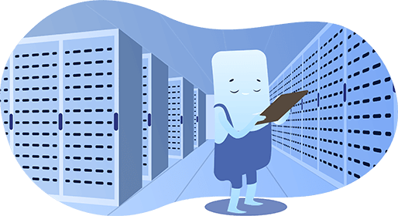
Transferul fișierelor care compun site-ul de pe computerul propriu pe serverul Web consta in copierea fisierelor pe server in locatia destinata site-ului. Exista firme de hosting care asigura o aplicație specială destinata transferului fisierelor. Cea mai utilizata metoda de transfer este prin intermediul unui client FTP.
Client FTP (File Transfer Protocol) este o aplicație prin intermediul căreia se poate realiza transferul fișierelor de pe un sistem pe altul. Operația de copiere a fișierelor de pe computerul personal pe un alt computer se numește Upload, iar operația preluare a fișierelor de pe un alt computer, pe computerul personal se numește Download.

Slide 21
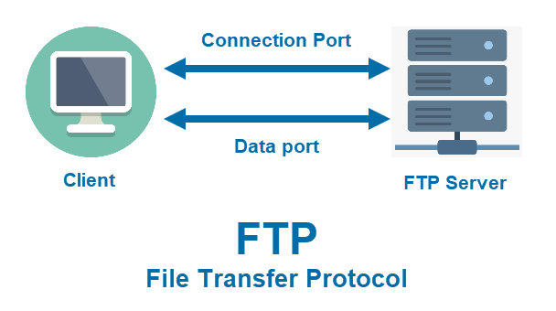
https://web.ceiti.md/lesson.php?id=6
Pentru a realiza transferul fisierelor, se parcurg urmatorii pasi:
se realizeaza conectarea la Internet
se deschide programul FTP. Utilizand casetele de dialog se introduc informatiile necesare programului pentru a realiza conexiunea cu computerul gazda.
se furnizeaza programului adresa FTP a host-ului. Aceasta adresa este furnizata de firma de hosting la deschiderea contului. Programul va cere numele de utilizator si parola stabilite la deschiderea contului. Se de-bifeaza optiunea Anonymous din meniul Login. Se introducerea numele de utilizator si a parola si astfel se obtine accesul contul personal, avand accesul la directorul unde vor fi plasate fisierele site-ului.

Slide 22
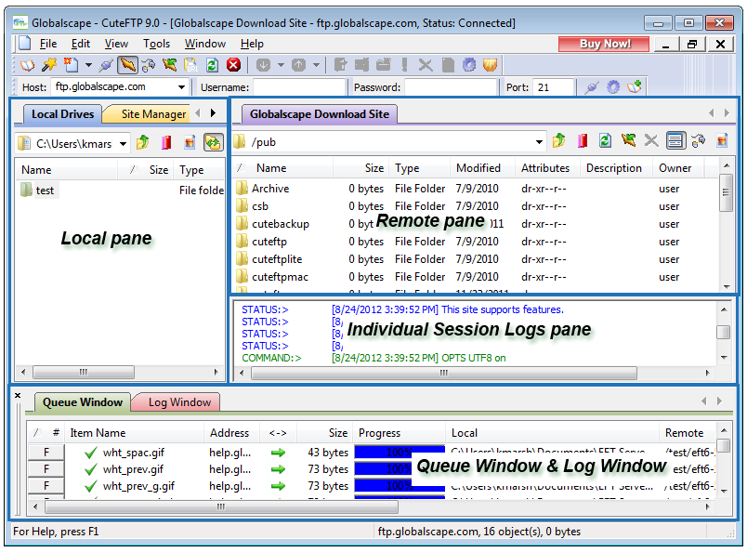
Dupa furnizarea acestor informatii programul FTP va realiza conexiunea cu serverul gazda.
Fereastra aplicatiei FTP este impartita in doua: intr-o parte sunt directoarele de pe computerul personal, in cealalta parte directoarele de pe computerul gazda. Se selecteaza directorul care contine fisierele personale si se da comanda de transfer in directorul care este destinat pe serverul gazda.

Slide 23

Mentenanța aplicațiilor web
Pentru a atrage noi vizitatori, un site
trebuie întreținut și actualizat periodic.

Slide 24
Mentenanța aplicațiilor web
Pe baza analizei rezultatelor obtinute se poate face modificarea, actualizarea sau chiar înlocuirea paginilor web cele mai puțin accesate și care nu prezintă interes pentru vizitatori. Prin actualizarea unui sit web se înțelege, în principal, modificarea conținutului. Aceasta poate presupune adăugarea sau modificarea unor legături externe sau chiar adăugarea nou formular.
Schimbarea conținutului unui site web nu înseamnă neapărat renunțarea la conținutul vechi. Unele materiale ( articole, recenzii, etc. ), care pot fi in continuare utile cititorilor se pot păstra sub forma unor arhive.

Slide 25
Întreținerea si actualizarea unui site web se realizează din următoarele motive:
pentru îmbunătățirea proiectării și machetării
pentru actualizarea sau adăugarea unor informații suplimentare
pentru a răspunde comentariilor, cerințelor sau observațiilor vizitatorilor
pentru a corecta erorile si problemele apărute în timpul proiectării
Pentru a realiza o întreținere eficientă a site-ului web, se poate întocmi o bază de date care trebuie să conțină:
scurta descriere a conținutului paginilor web
frecvența de actualizare
îmbunătățirile sau modificările aduse
legături și alte resurse folosite
comentariile sau recomandările vizitatorilor

Slide 26
Sarcină practică
Formulați întrebări în baza temei și furnizați răspunsuri corespunzătoare

Slide 27
În ce mod ?
Când ?
De ce ?
Ce ?
Lansarea și publicarea aplicațiilor web
Cum ?
Unde ?
Argumentează
Explică
Cât ?

